Slide 1
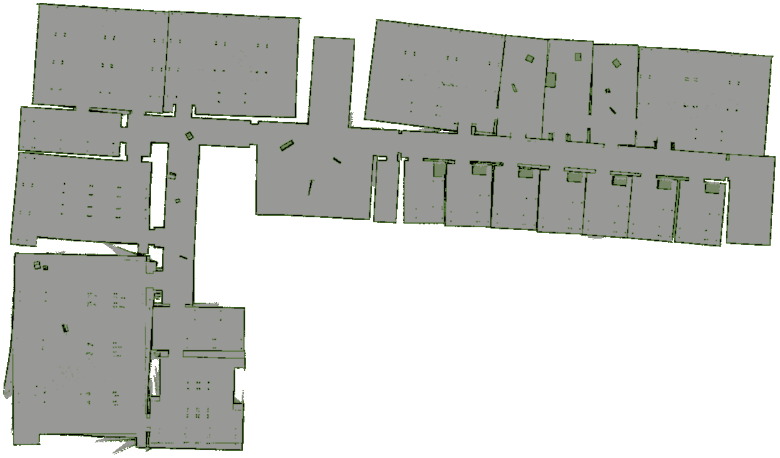
Entwicklung einer Wegpunktnavigation
auf der Roboterplattform TurtleBot3
PROJEKTPRÄSENTATION VON
CHIARA TERESA GRUß
JAN-LUCA REGENHARDT
ROBIN SCHEEL

Slide 2
Einführung
Technische Grundlagen
Vorstellung des Programms
kritische Betrachtung
Gliederung

Slide 3
Großer Anwendungsbereich von Robotern
Unterscheidung in verschieden Kategorien
Wie hilft die Wegpunktsteuerung für die weiterentwicklung von Technologien und Konzepten
Einführung

Slide 4
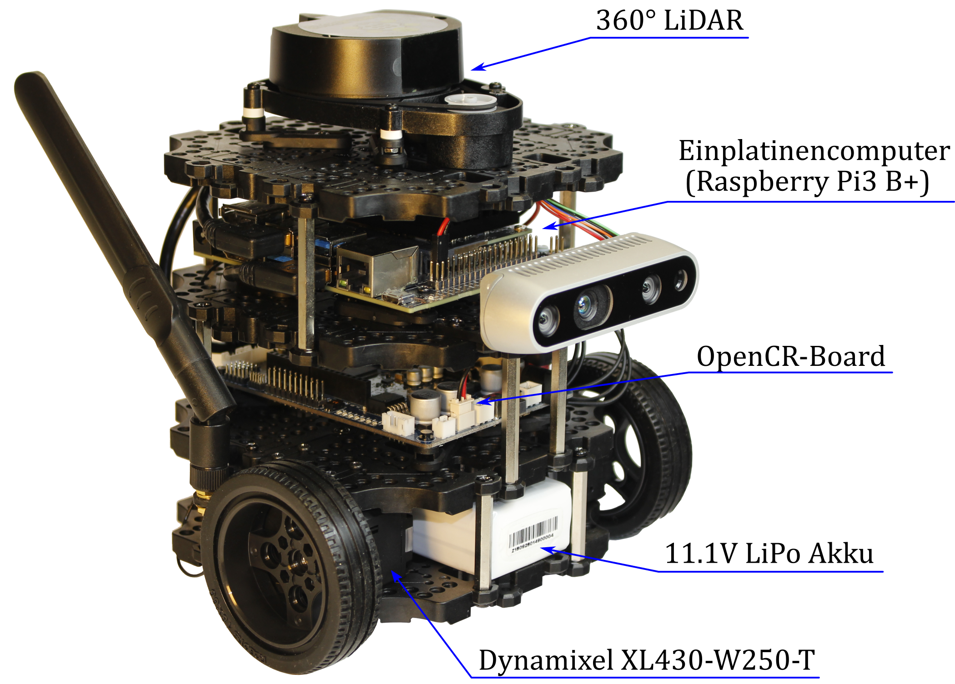
TurtleBot3-Burger:
mobiler Roboter von u.a. Open Robotics, ROBOTIS
Programmierbar mit ROS
Aufbau:
LiDAR
Einplatinen Computer
OpenCR-Board
Akku
TurtleBot3

Slide 5
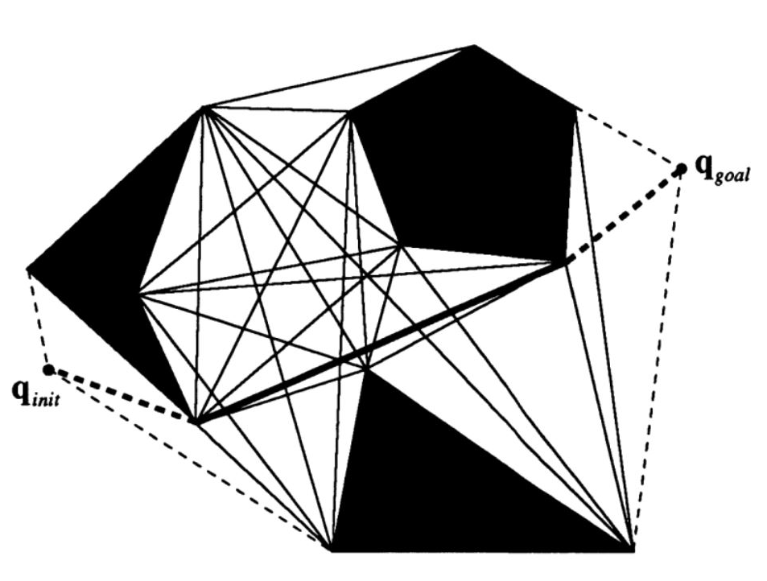
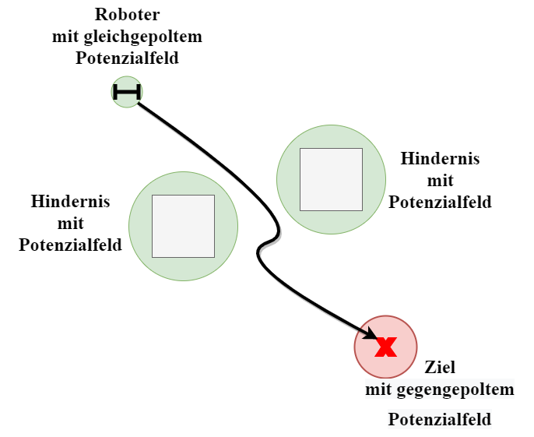
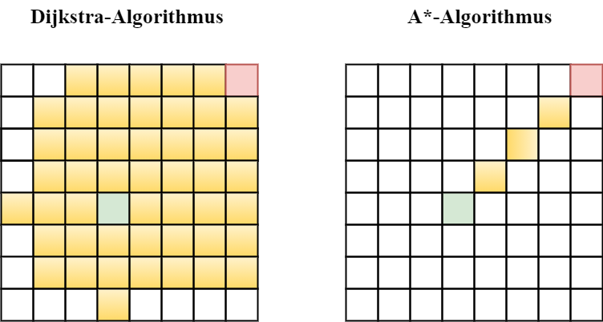
Pfadplanung
Hindernisse
Gitter
Polyeder
Global-Planner →besten Pfad berechnen
Roadmap
Zellzerlegung
Potentialfeld
Local-Planner →Pfad anpassen an dynamische Umgebung
Setzen von Zwischenpunkten im globalen Pfad

Slide 6
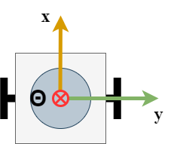

Wegpunkte
Koordinatensystem der Karte
kartesisch
Koordinatensystem des Turtlebots
kartesisch
X→nach Norden
Y→nach Osten
Z→Orientierung
$$\overset{⃑}{WP}≔\left(\begin{matrix}P_{x} \\ P_{y} \\ P_{z}\end{matrix}\right)≜\left(\begin{matrix}P_{x} \\ P_{y} \\ P_{θ}\end{matrix}\right)$$

Slide 7

Gazebo
Simulationsumgebung (Linux)
2002 durch Dr. Andrew Howard, Nate Koenig (USC)
Seit 2012 Open Source Robotics Foundation (OSRF)
Gazebo Server: Physik- und Sensor-Engine
Graphical Client: GUI, Visualisierung
$ roslaunch turtlebot3_gazebo turtlebot3_HAWK1.launch

Slide 8
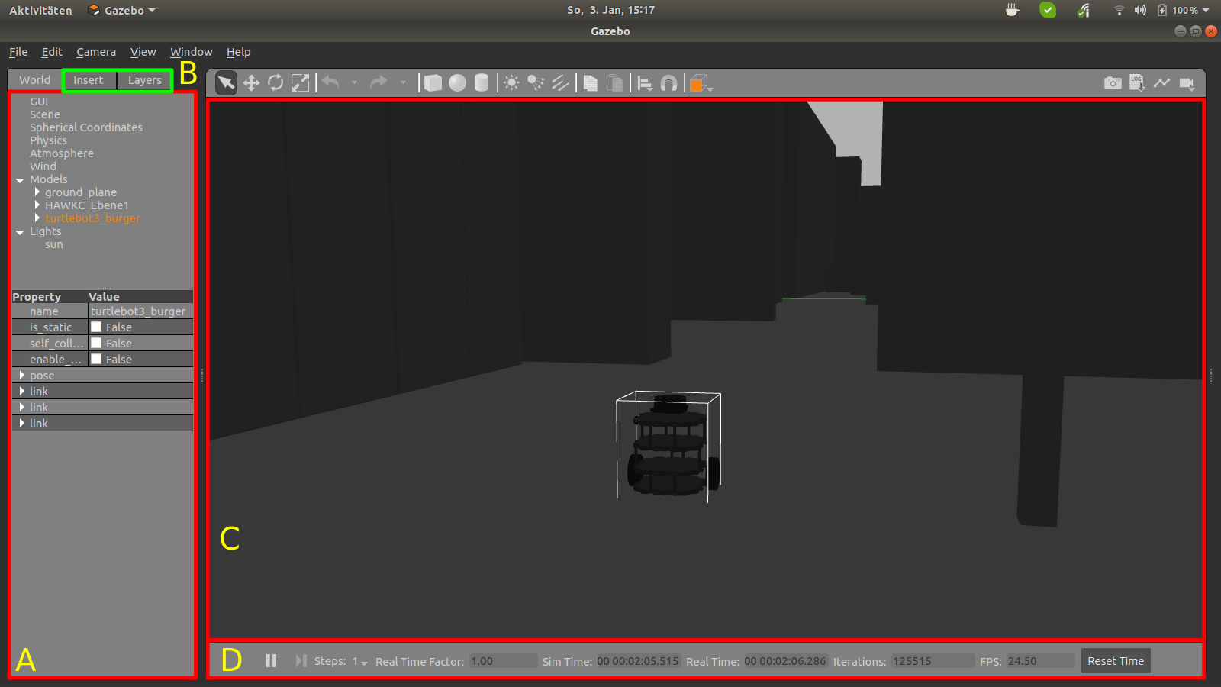

Slide 9
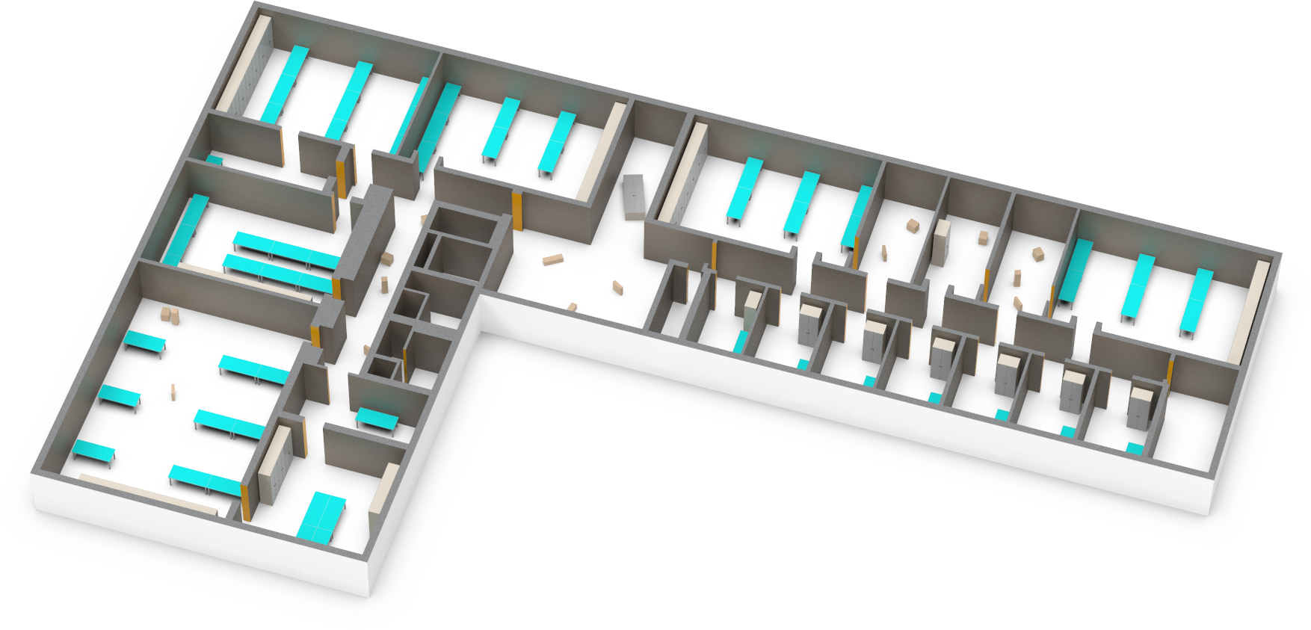
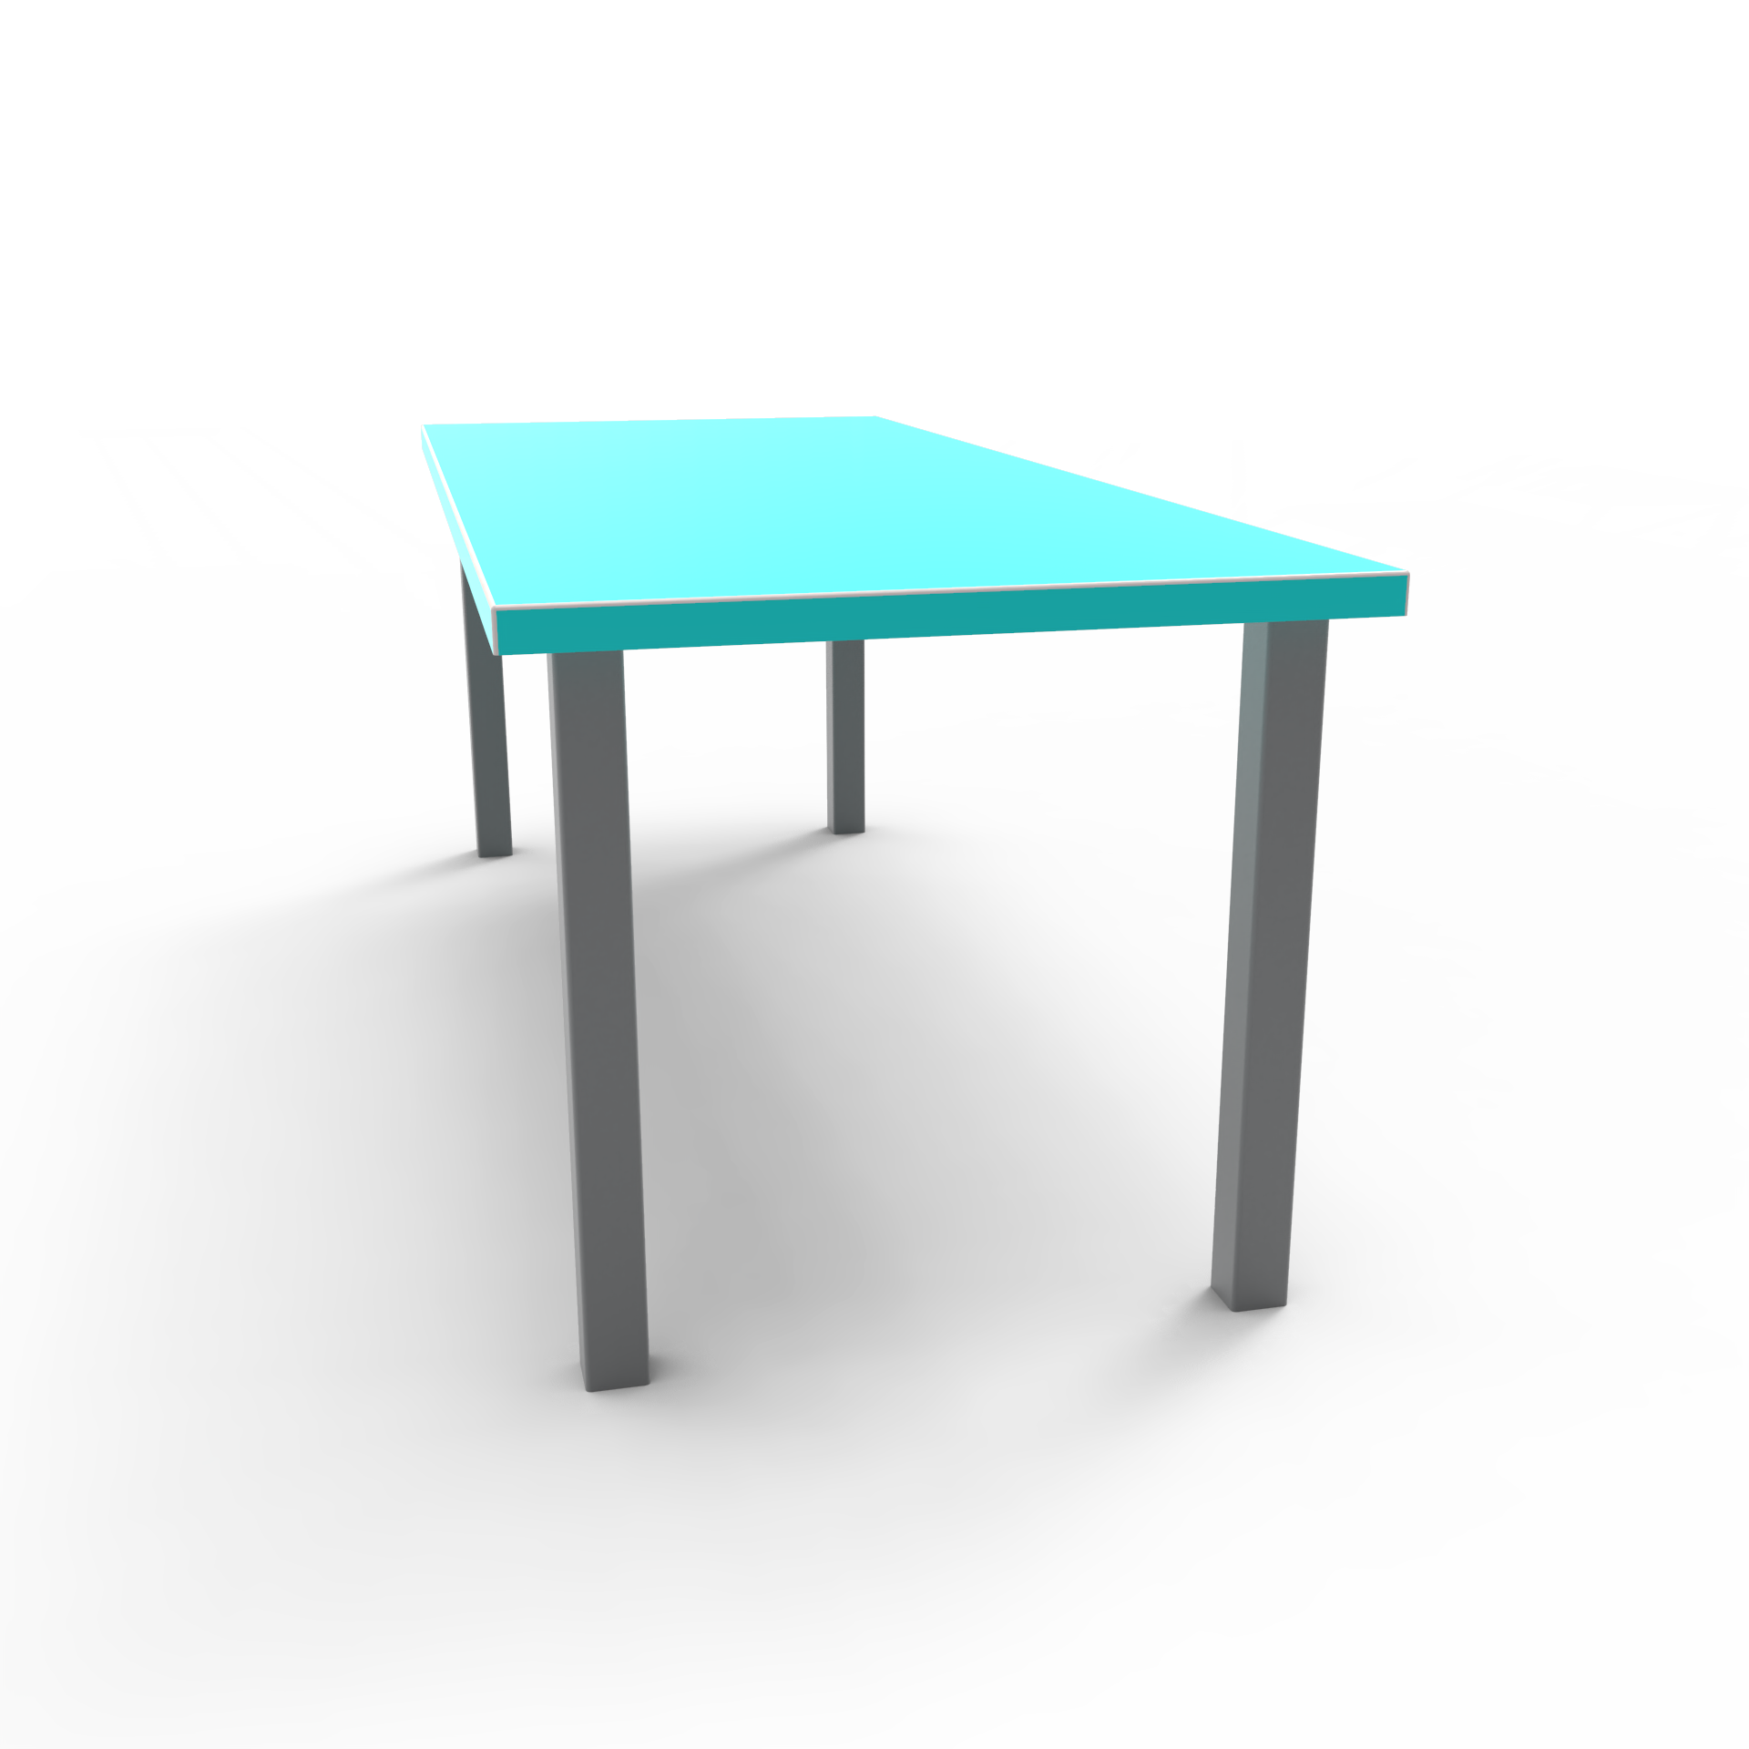
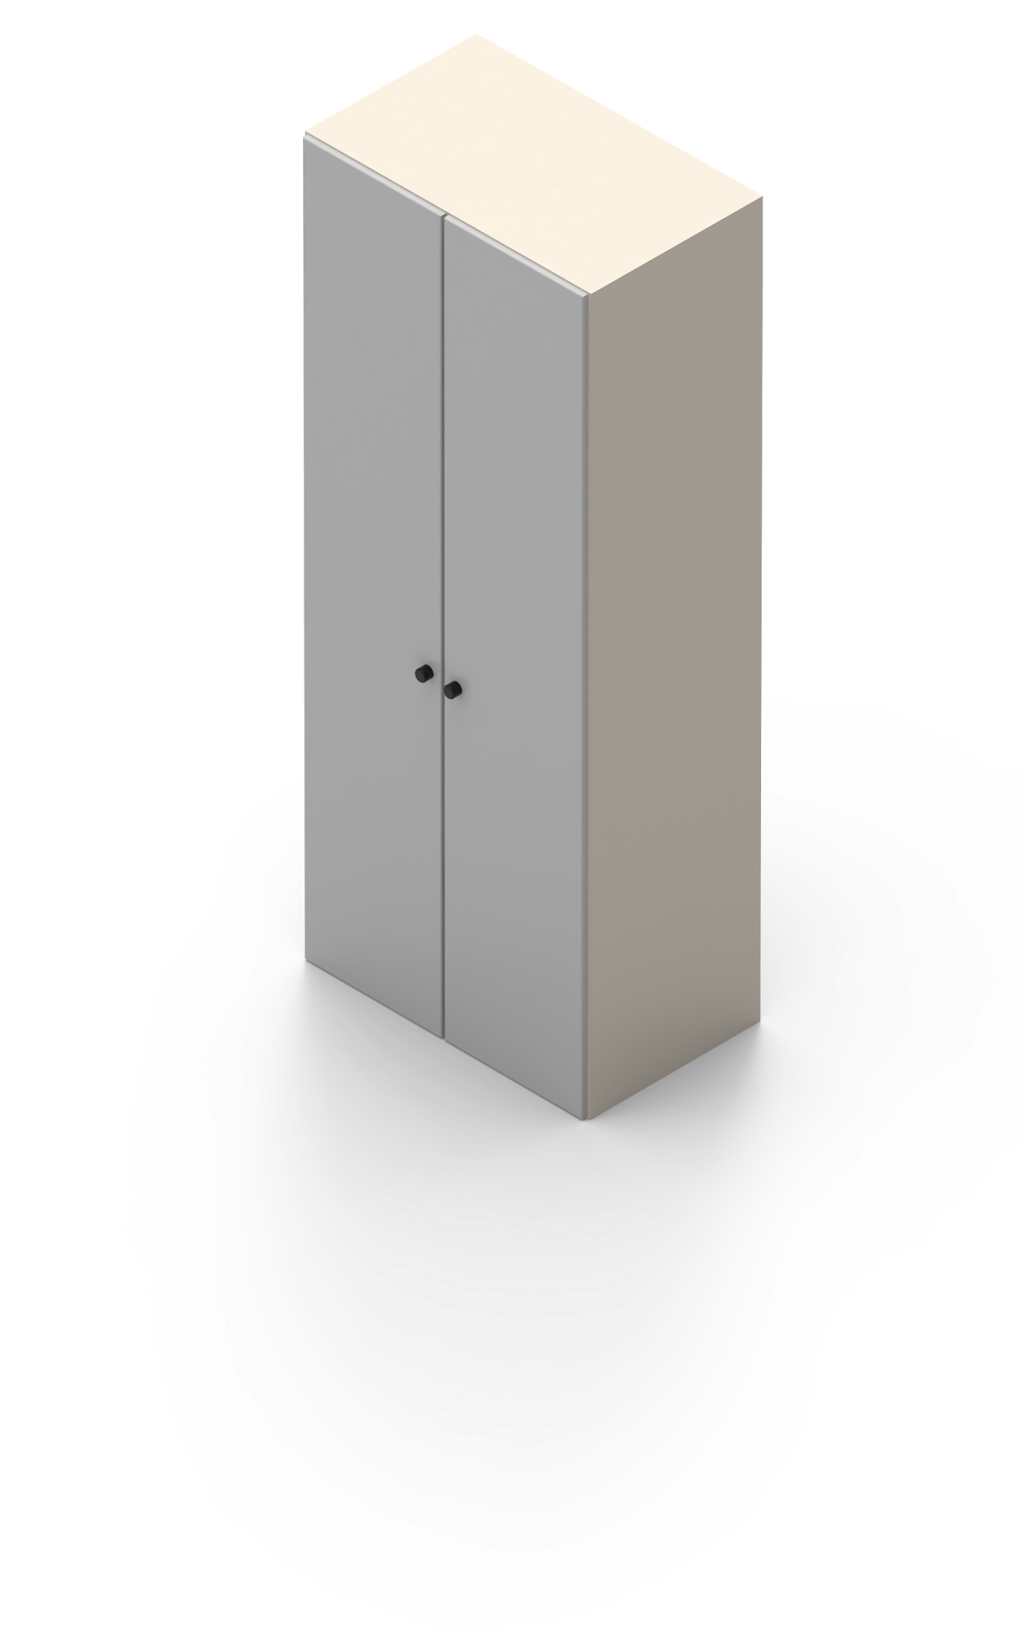
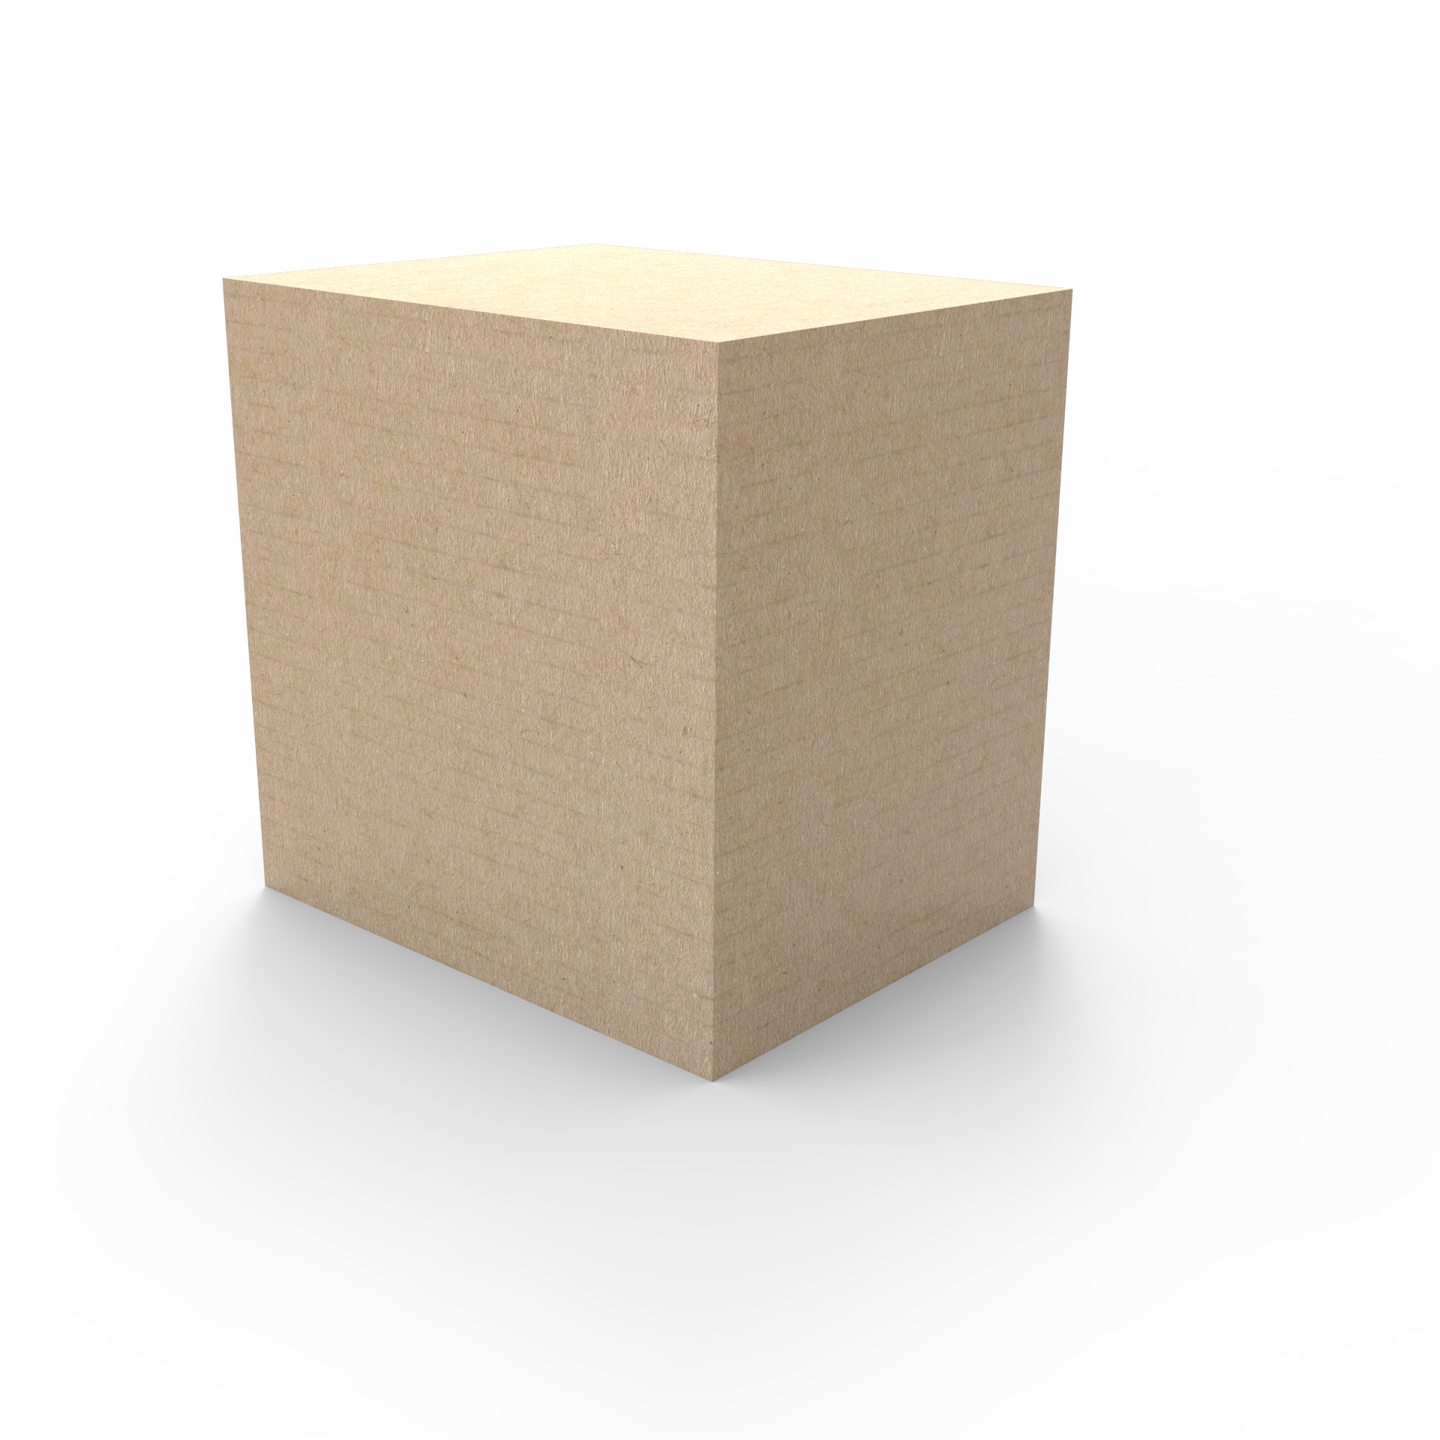
Modellbildung
2D/3D CAD Software
Solid Edge (Siemens)
Grundriss, Tisch, Schrank, Kartonbox
Über Gazebo Modell-Builder .stl importieren
https://github.com/regenhardthawk/Robotik-Projekt-WiSe2020

Slide 10
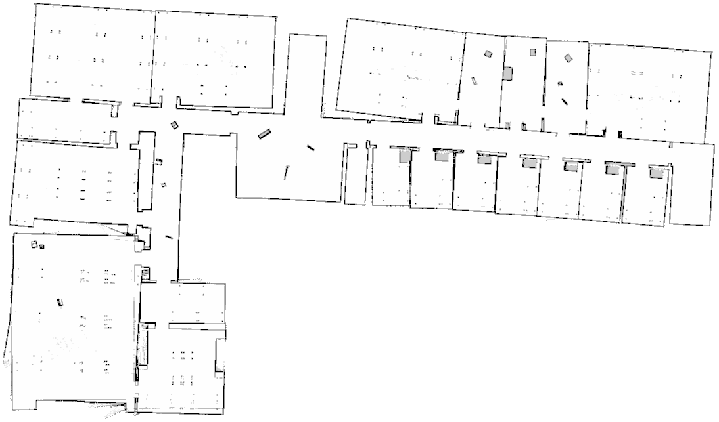
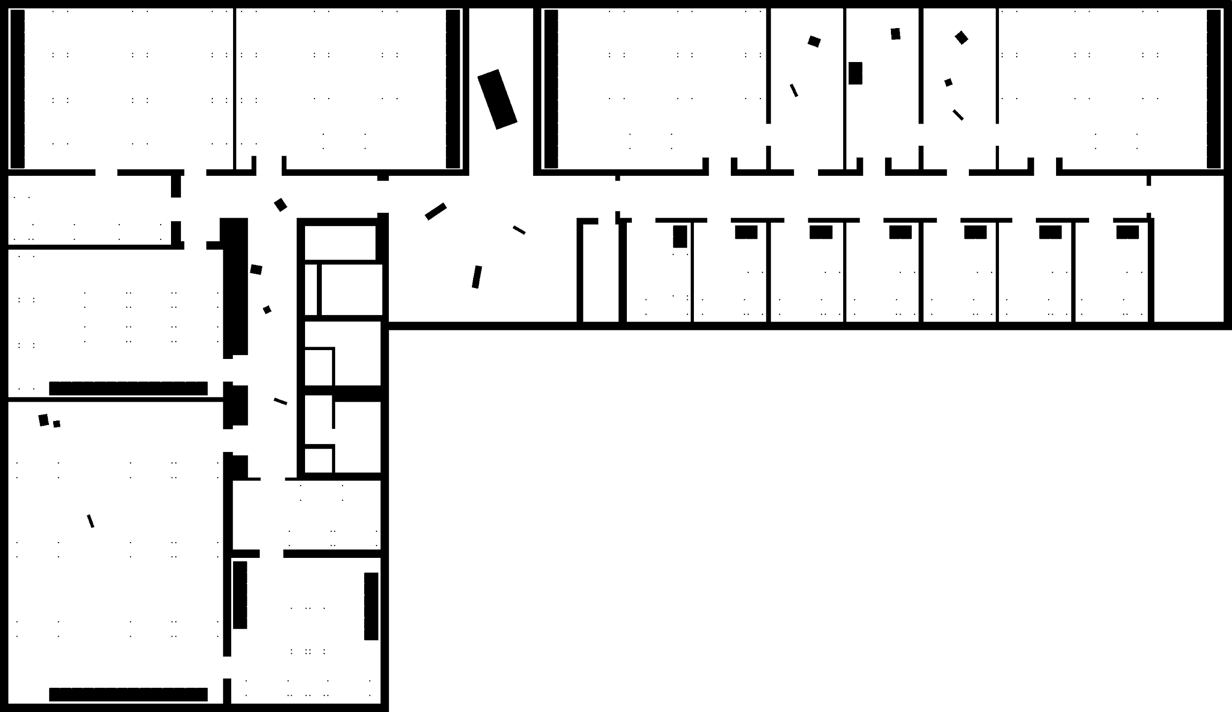
RViz
Visualisierung der Sensorik
Abmessung: 2940 x 1700 pixel
Maßstab: 0.01845 m/px
$ roslaunch turtlebot3_navigation turtlebot3_navigation .launch map_file:=$HOME/Fak_I_Map2.yaml

Slide 11
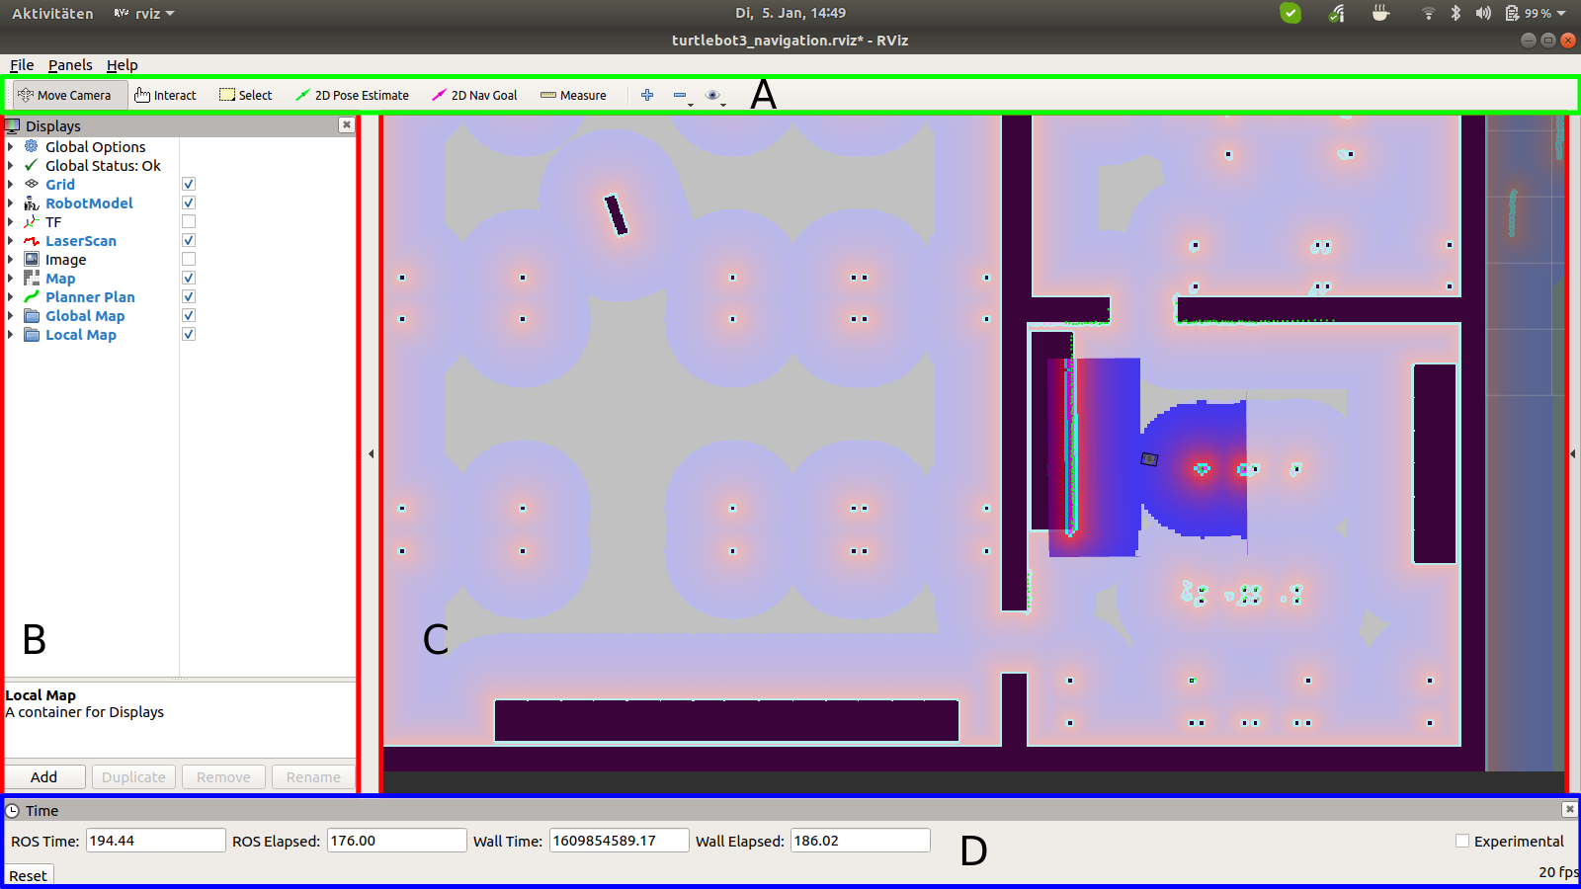

Slide 12
Das Programm
Genutzte Bibliotheken
Wegpunkte einlesen
Wegpunkte publishen
Callback
Aktion am Wegpunkt

Slide 13
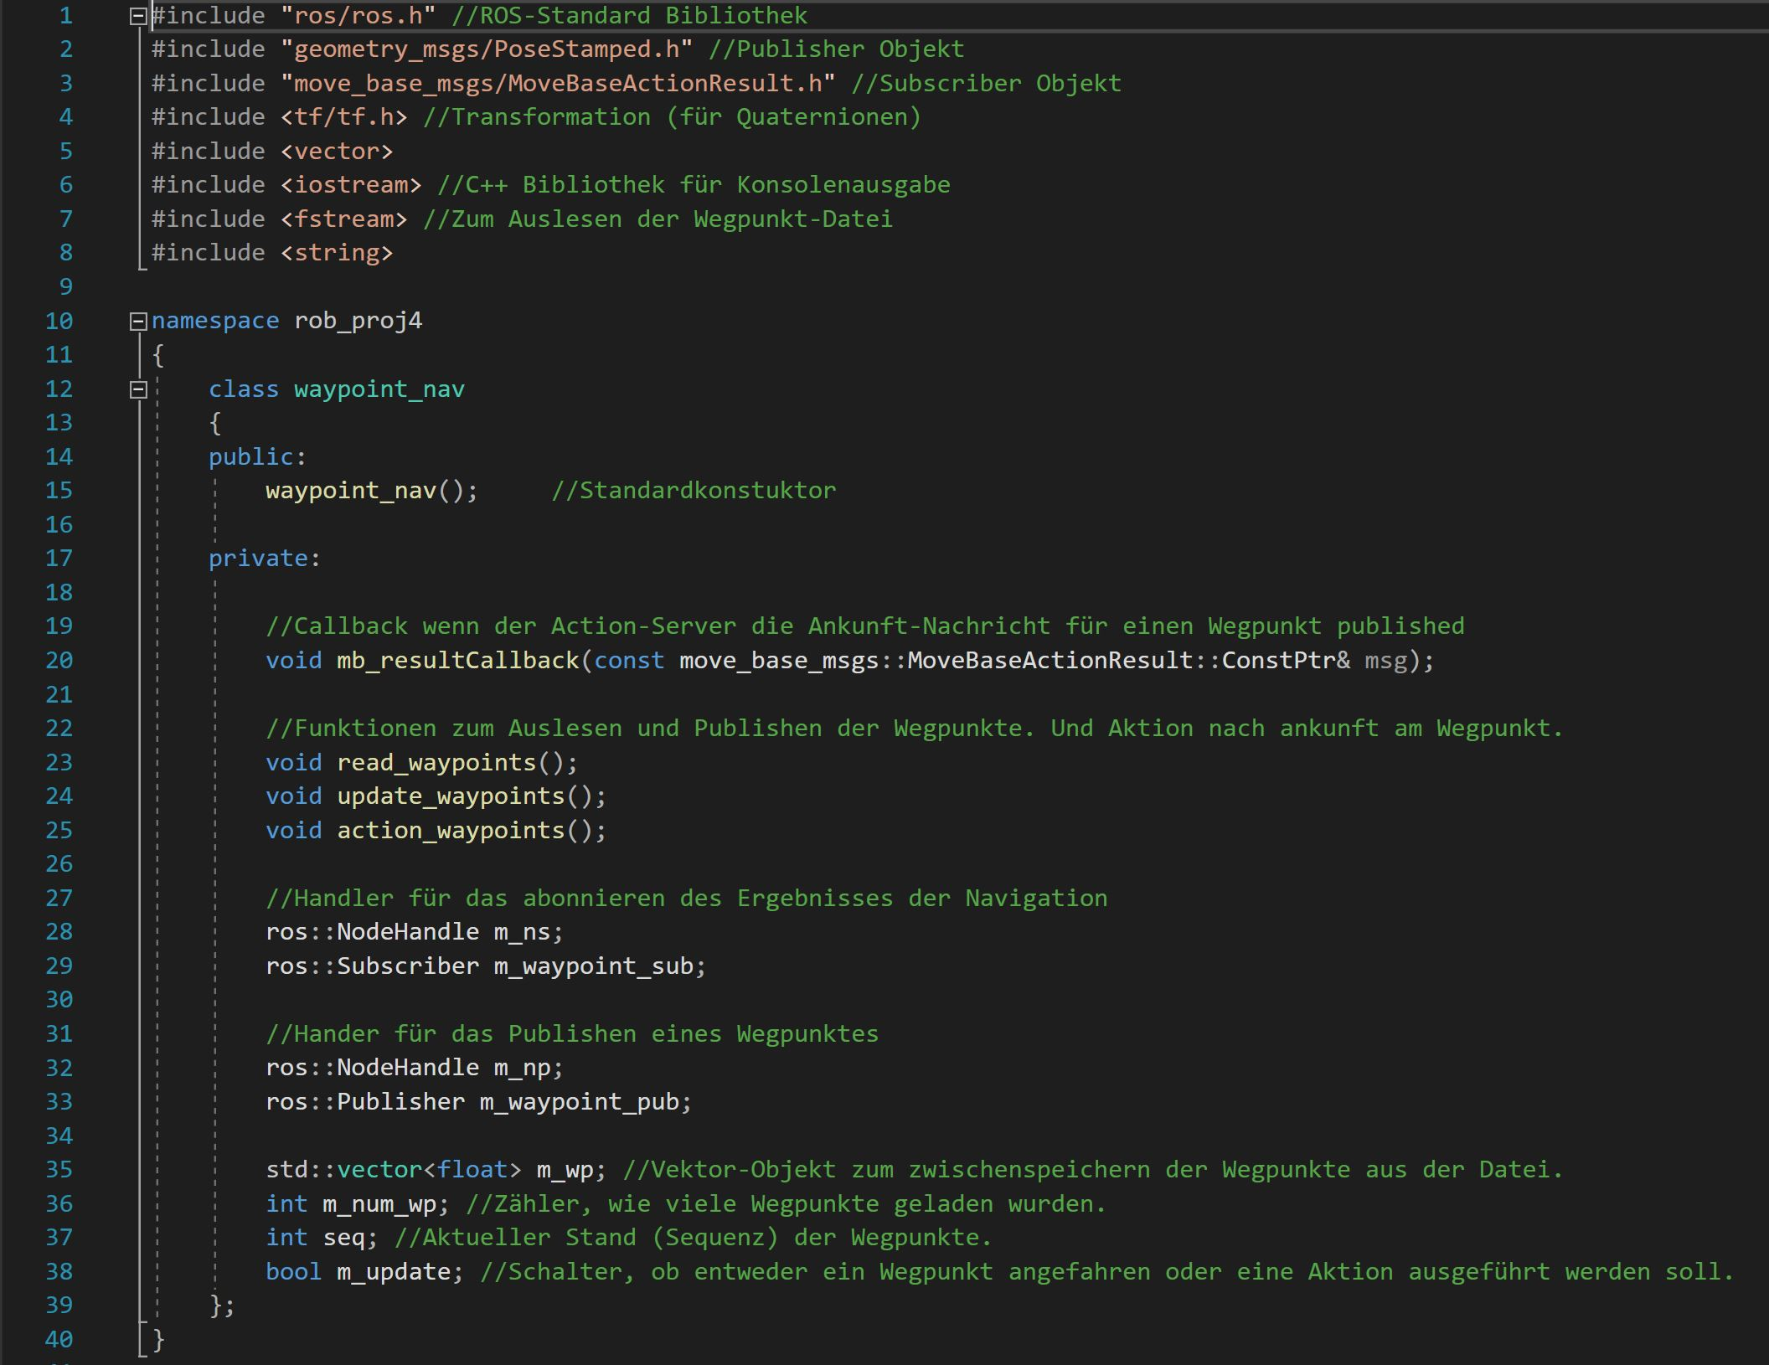
Bibliotheken
ros.h - Publisher, Subscriber und Timer
PoseStamped.h für Angabe der Position
MoveBaseActionResult.h für Abfrage ob das Ziel erreicht
tf.h Transformation der Quaternion

Slide 14
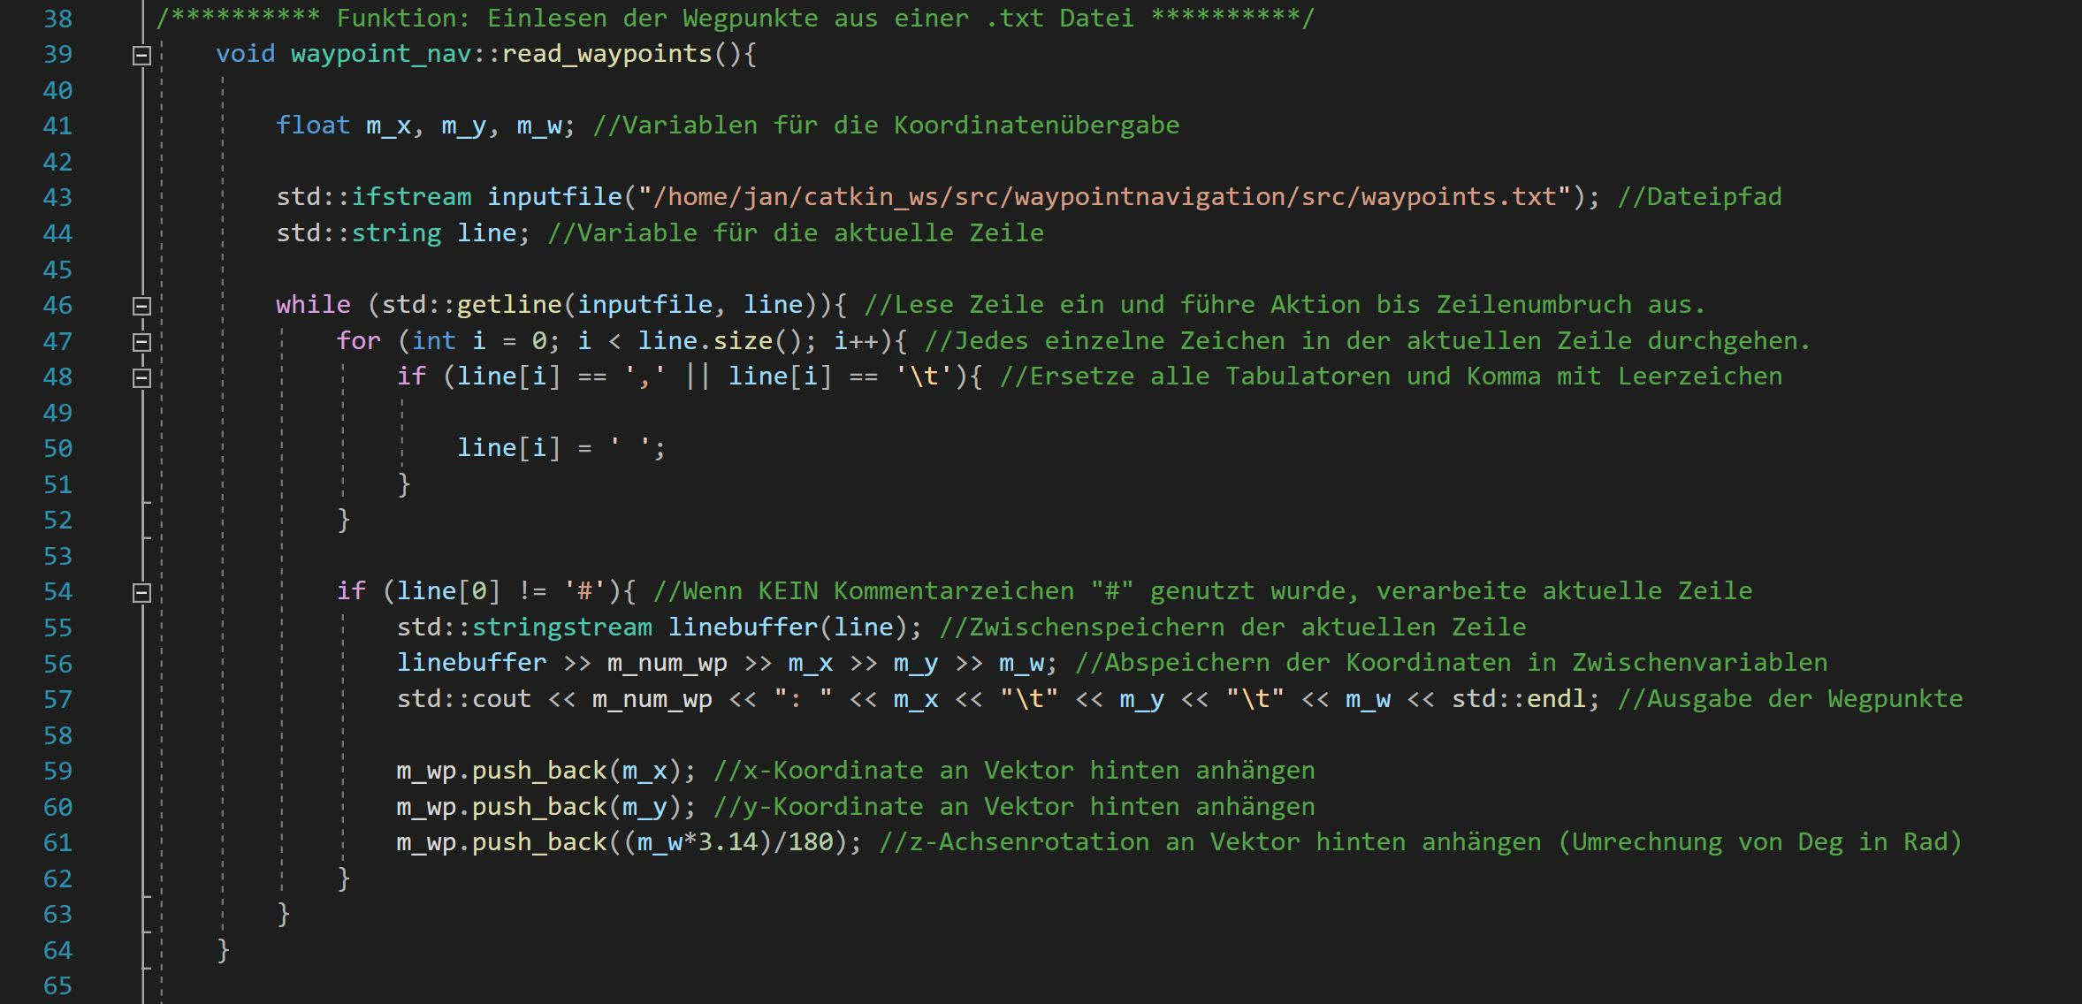
Wegpunkte aus einer .txt-Datei einlesen
Der Turtlebot3 soll beliebig viele Wegpunkte aus einer .txt-Datei lesen können.
C++: Einlesen und Zuordnen durch Stream-Operator >> möglich.
=> Komma und Tabulatoren mit Leerzeichen ersetzen (Zeile 48)
=> Zeilen die mit ‘#’ beginnen dienen als Kommentar und werden nicht eingelesen
Übergabe der Werte durch push_back hinten an den Vektor

Slide 15
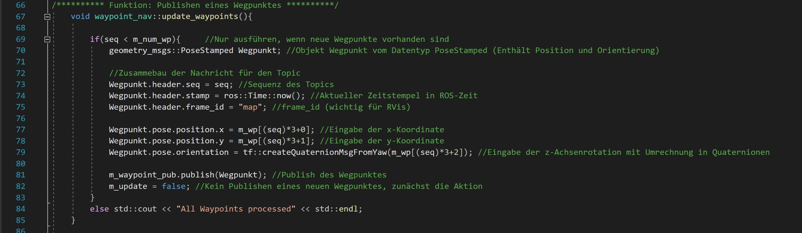
Wegpunkte publishen
Werte aus der Textdatei in Variable m_wp gespeichert
seq = Aktueller Stand (Sequenz) der Wegpunkte
Zuordnen der Werte:
Wert für x-Achse
Wert für y-Achse
Orientierung
Beispiel für ersten Messwert seq=0:
0*3+0=0 ->ließ den Wert an der Stelle 0 für Position.x
0*3+1=1 ->ließ den Wert an der Stelle 1 für Position.y
...

Slide 16
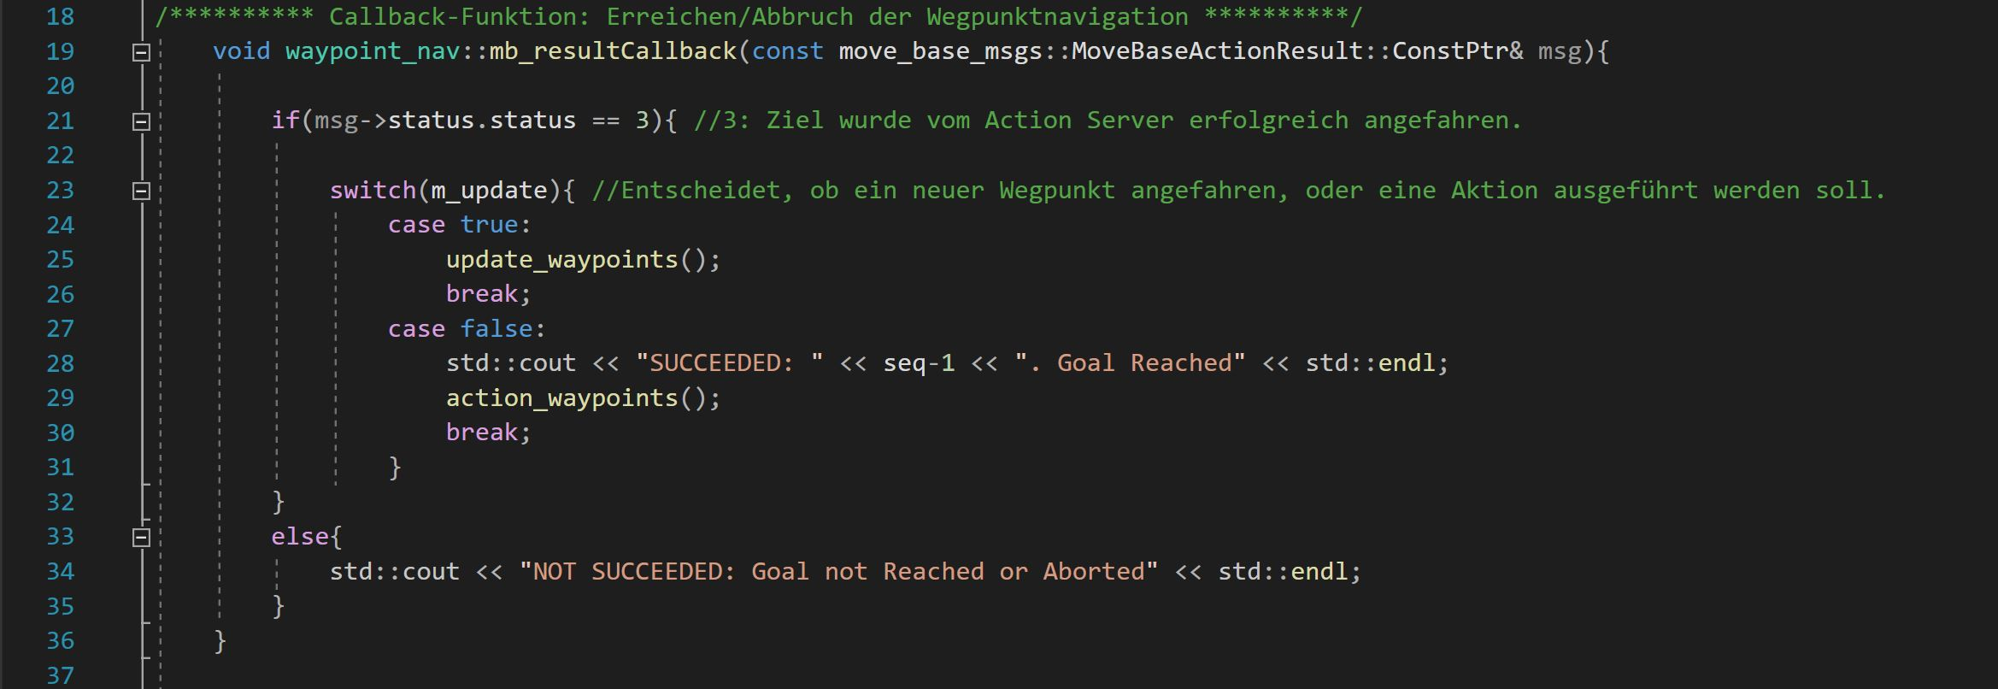
Callback
Abfrage ob der Wegpunkt erreicht wurde über Variable status aus MoveBaseActionResult.h
Entscheidung, ob ein neuer Wegpunkt angefahren, oder eine Aktion ausgeführt werden soll

Slide 17
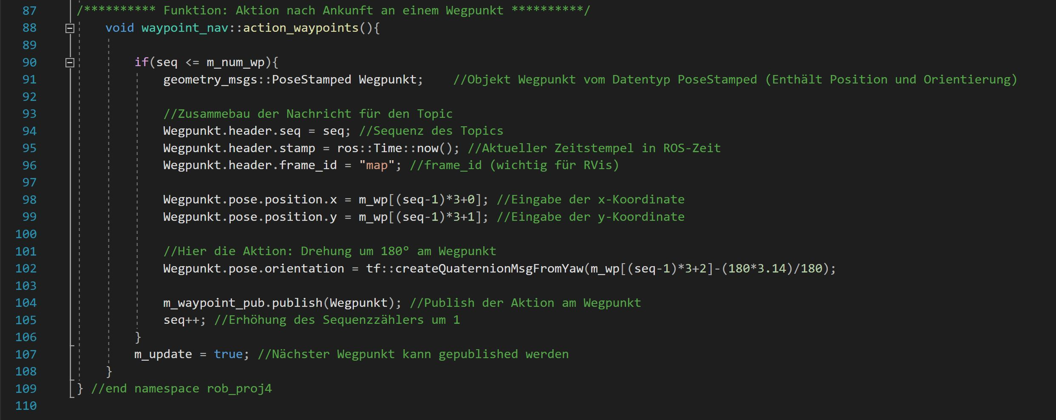
Aktion am Wegpunkt
180°-Drehung wenn das Ziel erreicht worden ist (Zeile 102)
In Radian umgerechnet

Slide 18
kritische Betrachtung
Was hat nicht so funktioniert, wie vorgestellt?
Was hat uns vor Probleme gestellt?
Was hat gut geklappt?

Slide 19
Wir bedanken uns für Ihre Aufmerksamkeit.

